Slide 1

Škola | SOU a ZŠ Planá
Číslo projektu | CZ.1.07/ 1.5.00/34.0673
Název školy | SOU a ZŠ Planá, Kostelní 129, Planá
Předmět | Potraviny a výživa
Tematický okruh | Úvod do předmětu
Název materiálu | Sacharidy
Číslo materiálu | VY_(32)_INOVACE_1.B_PV_11(20)
Autor | Ing. Petra Pechová
Všechna neocitovaná díla jsou dílem autora.

Slide 2
Anotace
Cílem prezentace je seznámit žáky s významem a rozdělením sacharidů.
Materiál je určen pro žáky prvního ročníku oboru kuchařské práce.
Prezentace je určena jako podpůrný materiál pro výklad nové látky a interaktivní práci ve výuce.

Slide 3
Sacharidy
Ing. Petra Pechová, 2012

Slide 4
Charakteristika a význam sacharidů
zdrojem jsou rostlinné potraviny (obiloviny, luštěniny, brambory, zelenina, ovoce)
živočišný škrob (glykogen) obsažen v mase a játrech
úkolem sacharidů je zásobovat tělo energií
tvoří hlavní součást lidské stravy

Slide 5

Charakteristika a význam sacharidů
potraviny s obsahem sacharidů také obsahují vlákninu (celulózu) – vláknina urychluje vyprazdňování střev, čímž zlepšuje trávení)
nadbytek sacharidů je v organismu přeměněn na tuk, který se ukládá do zásoby

Slide 6
Rozdělení sacharidů
Jednoduché (ovocný a hroznový cukr)
Složené (řepný, mléčný a sladový cukr)
Polysacharidy (škrob a vláknina)

Slide 7
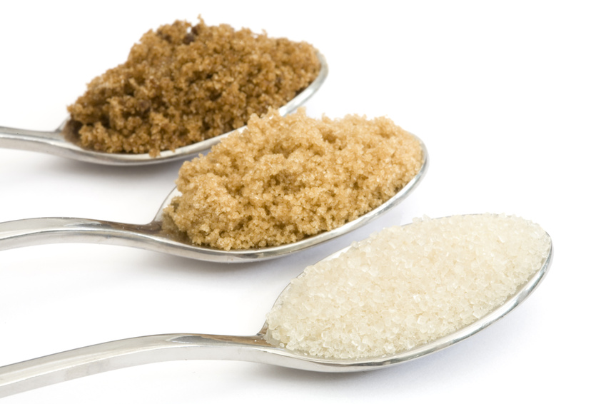
Cukry

Slide 8
Úkol
Vyhledejte na internetových stránkách potraviny obsahující velké množství sacharidů.

Slide 9
Použité zdroje
ŠEBELOVÁ, Marie. potraviny a výživa. Praha: parta, 2002, ISBN 80-7320-010-4.
www.office.microsoft.com

